Slide 1
青囊

Slide 2
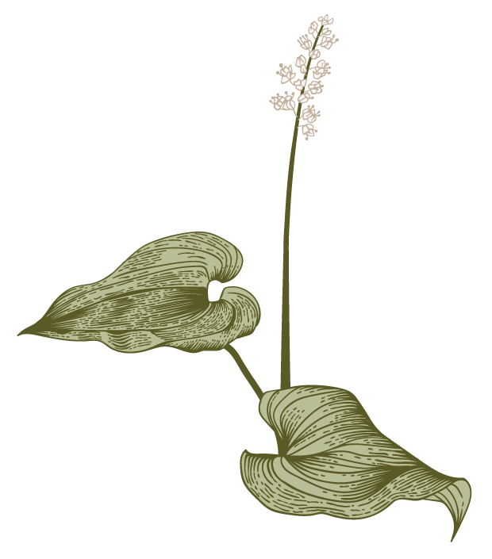
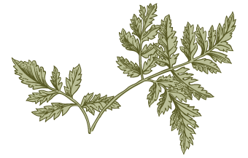
青囊
A
鹅不食
忍冬
李康馨
云母
苏合

Slide 3
小组成员
“
”
自我介绍

Slide 4
鹅不食
组长——卢欣雨

Slide 5
鹅不食
鹅不食，也叫石胡荽，主治风寒感冒，鼻塞不通，寒痰咳喘，疮痈肿毒。它是香菜的近亲，因为本身气味比较刺激而且入口后的辛辣感十分强烈，所以不仅是鹅，许多动物都不食用鹅不食草。

Slide 6

虽然不爱吃香菜（在努力爱上它），但我还是自号为了鹅不食。
极目西州色，纵马踏路直。 撷叶盘中味，碧色鹅不食。
一是因为它在一众药名中显得朴素而又颇有意趣，一如我所喜爱的诗风。
二则因为虽然鹅不吃它，人类却能发现它的美味并灵活运用到我们的菜式中，期待我们的古诗词创作之旅也是如此，能得一双善于发现的慧眼。

Slide 7
忍冬
王乐凡

Slide 8
诗
忍冬
【明】郑文康《药名诗赠郑完》
使君有子正乌头，双眼空青气伏牛。
半夏里来知母健，忍冬归去亦忘忧。
【宋】范成大《余杭》
（也作：馀杭）
春晚山花各静芳，从教红紫送韶光。
忍冬清馥蔷薇酽，薰满千村万落香。

Slide 9
忍冬——金银花
药
茶
《神农本草经》载：“金银花性寒味甘，具有清热解毒、凉血化淤之功效，主治外感风热、瘟病初起、疮疡疔毒、红肿热痛、便脓血”等。
《本草纲目》 “久服轻身、延年益寿”。
连花清瘟
二十世纪八十年代，国家卫生部对金银花先后进行了化学分析，结果表明：金银花含有多种人体必须的微量元素和化学成分，同时含有多种对人体有利的活性酶物质，具有抗衰老，防癌变，轻身健体的良好功效。
清光绪二十二年《费县志》称：“花有黄白故名金银花，从前间有之，不过采以代茶，至嘉庆初，商旅贩往他处，……不数年山角水湄栽植几遍。”

Slide 10
云母
石忠铬

Slide 11
《本草纲目》： “甘，平，无毒”
云母
云母光洁的外表广受诗人喜爱，如陆游的“酒借鹅儿成浅色，鱼凭云母作修鳞”。
云母甘温的性质与我的性格相符，也和契合我理想中冲虚而纯朴的君子之风。

Slide 12
白云母
鳞鳞花浴雪，默默远山开。
千捣成药尽，清香入骨来。

Slide 13
苏合
苏唐仪

Slide 14
苏合
出处： | 寓意： | 喜欢的诗人：
李时珍《本草纲目》：苏合油、流动苏合香，气味辛、温，功用是“开窃，辟秽，止痛。用于中风痰厥，猝然昏倒，胸腹冷痛，惊痫”。 | 《河中之水歌》“中有郁金苏合香” | 苏轼
 | 魏晋文人香气，清妙珍贵，是高品位的象征 | 韦庄

Slide 15
鹧鸪天·咏怀（依钦韵）
无言重上小红楼，青灯白壁使人愁。孤蓬试问为谁卷？不见浮云稍滞留。
微雨后，晚风游，苍冥之志应存否？骚人可煞无情思，歌尽相逢万里悠。

Slide 16
谢谢

